Slide 1
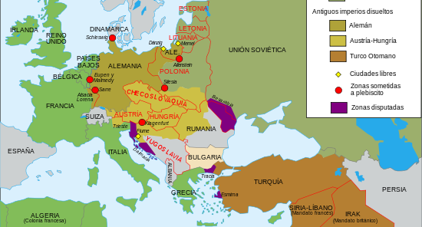

Slide 4
ASCENSO DE HITLER AL PODER
República de Weimar (1919-33)
Comienzos de la dictadura nazi (1933-34)

Slide 5
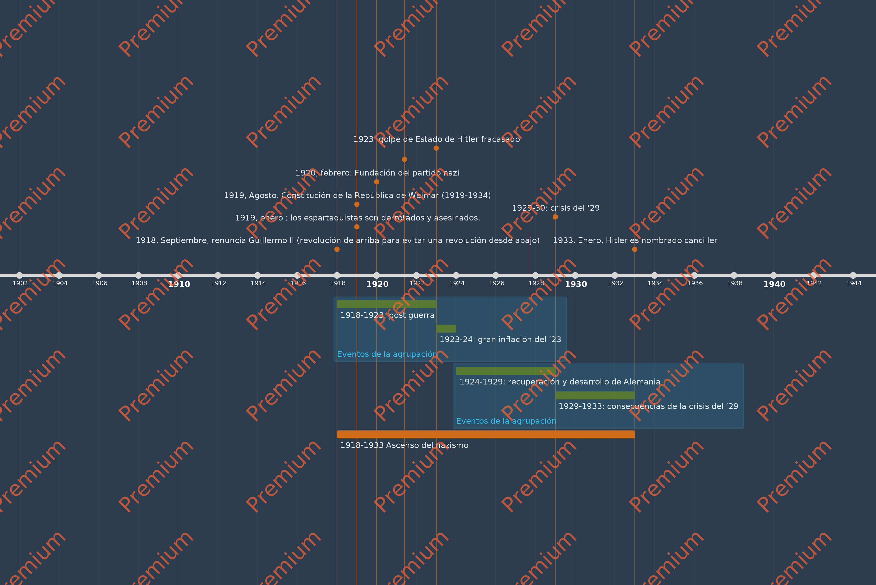

Slide 6
Ascenso del nazismo 1918-1933
Tres sub períodos
1918-1923: post guerra
1924-1929: recuperación y desarrollo de Alemania
1929-1933: consecuencias de la crisis del ‘29

Slide 7
Tratado de Versalles
Imposiciones territoriales
Cesión de territorios alemanes (más de 40.000 km²)
Alsacia-Lorena a Francia
Corredor Polaco a Polonia
Tupen y Malmédy a Bulgaria
Pago de la indemnización de guerra (pérdida de la mitad de sus recursos de carbón y hierro)
Cesiones de propiedades en Alascia-Lorena, el Sarre y Silesia
Pago de reparaciones por los efectos de la guerra sobre las personas y las cosas. La suma total de las reparaciones alcanzó la cifra de 269 mil millones de marcos oro a pagar en 42 mensualidades (alrededor de 40.000 millones de dólares)
Imposiciones militares
Objetivo: seguridad de Francia
Abolición del servicio militar obligatorio
Reducción del ejército alemán a 100.000 hombres
Desarme vigilado por la Sociedad de las Naciones
Prohibición para comprar y fabricar armamento
Desmilitarización de la orilla derecha del Rin hasta 50 km (Renania)
Imposiciones sobre le Imperio colonial y sobre el comercio
Alemania cederá a los aliados todos los derechos y títulos sobre sus posesiones ultramarinas
Alemania cederá la mayor parte de su marina mercante

Slide 8
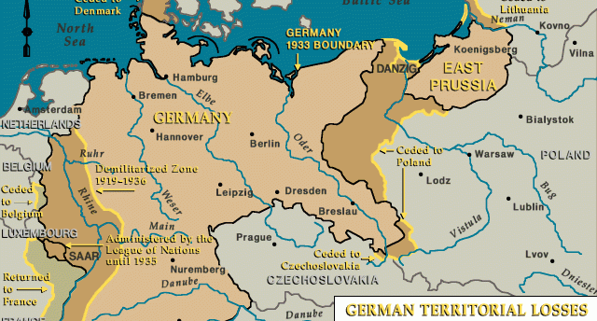

Slide 9
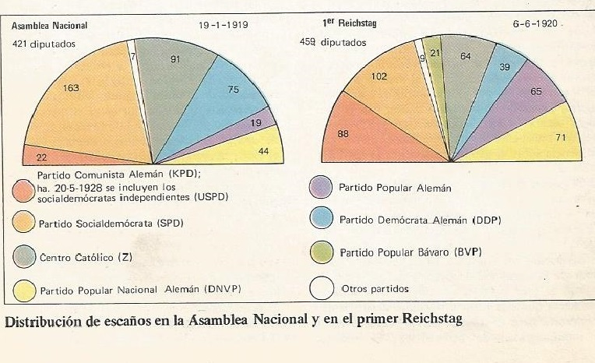

Slide 10
La gran inflación de 1923 valor de un dólar
Valor de 1 dolar
Año | Marcos papel
1914 | 4.20
Julio 1919 | 14
1921 | 64.90
Enero 1922 | 191.80
Enero de 1923 | 17.972
Fines de 1923 | 4.420.000.000.000

Slide 11
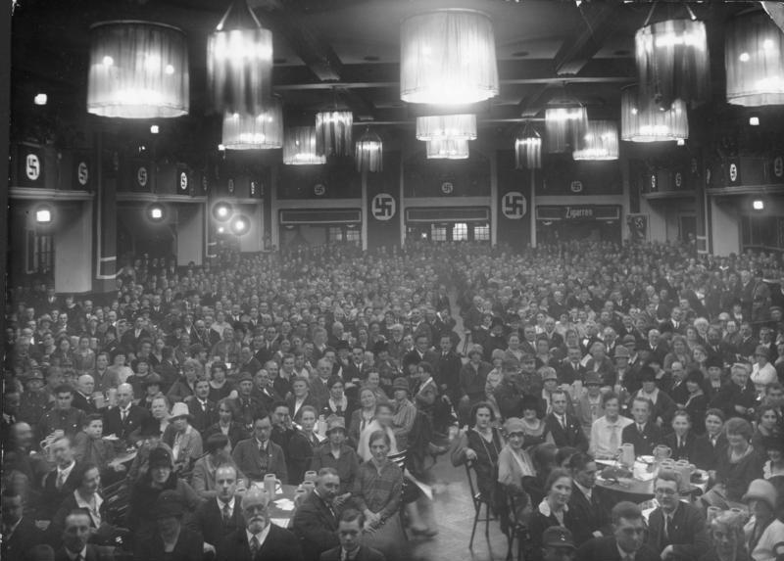
Asamblea del Partido Nazi en la cervecería Bürgerbräukeller, en Múnich, el año 1923.

Slide 12
Las elecciones para el Reichstag de 1924 a 1930

Slide 13
Elecciones para el Reichstag en 1932

Slide 14
